Slide 1


El Parque Nacional de Ordesa y Monte Perdido, constituye una unidad geográfica de primer orden. Domina su orografía el imponente Monte Perdido, 3.355 m, siendo el mayor macizo montañoso calcáreo de Europa Occidental, con las cimas de los Tres Sorores o Treserols: Monte Perdido, Cilindro y Pico de Añisclo Soum de Ramond, desde donde derivan a modo de brazos los valles de Ordesa, Añisclo, Escuaín y Pineta, cincelados por las aguas respectivas de los ríos Arazas, Bellós, Yaga y Cinca.
El paisaje muestra grandes contrastes. En las zonas altas predomina la aridez extrema de los desiertos kársticos, donde el agua de lluvia y deshielo se filtra bajo el suelo a través de grietas y sumideros. Y en los valles, el agua está siempre presente saltando en forma de cascadas y barrancos cubiertos por una vegetación exuberante. Ordesa y Monte Perdido podría ser definido como un gran jardín botánico de montaña. A las madreselvas, coronas de rey u orejas de oso, endémicas de la montaña pirenaica, les acompañan prímulas, gencianas, lirios, siemprevivas, saxífragas, potentillas y merenderas. Entre la fauna destacamos al quebrantahuesos, que se reparte el dominio aéreo con el águila real, entre otras rapaces. El gorrión alpino, el acentor alpino y el lagópodo alpino, son las más intrépidas de las aves, ocupando las zonas más elevadas y extremas. En el suelo, se prodiga el endémico tritón de los Pirineos o el desmán y la rana pirenaica. Las marmotas y los sarrios sorprenderán al caminante con sus repentinas apariciones.
Creó: Jeremías
Para: mis pps
Música: Cielito Lindo- Instrumental

Slide 2
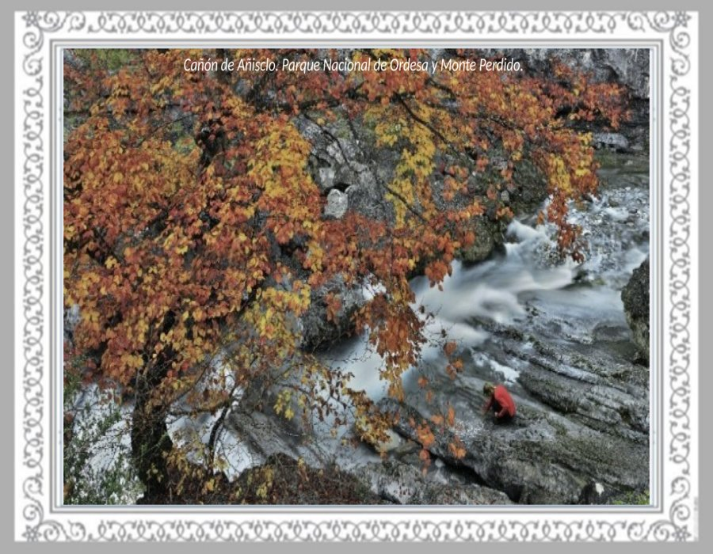

Slide 3
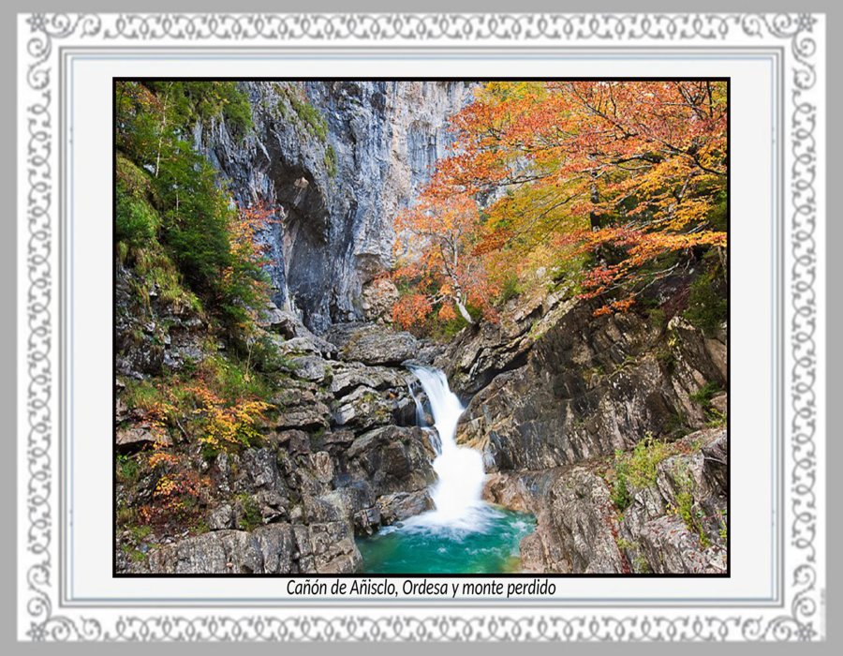

Slide 4
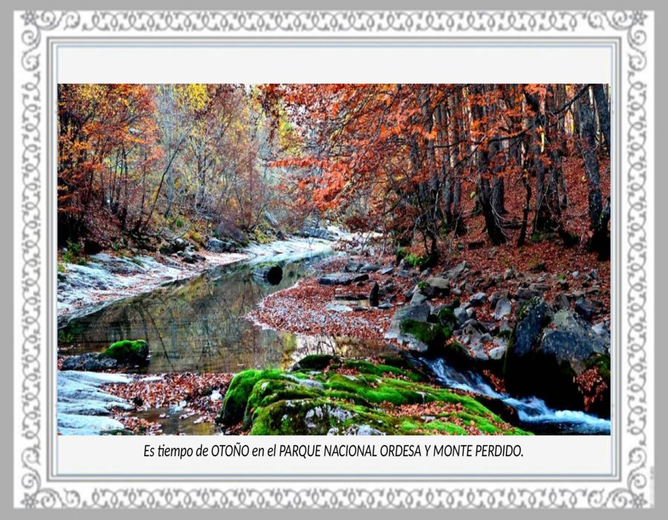

Slide 5
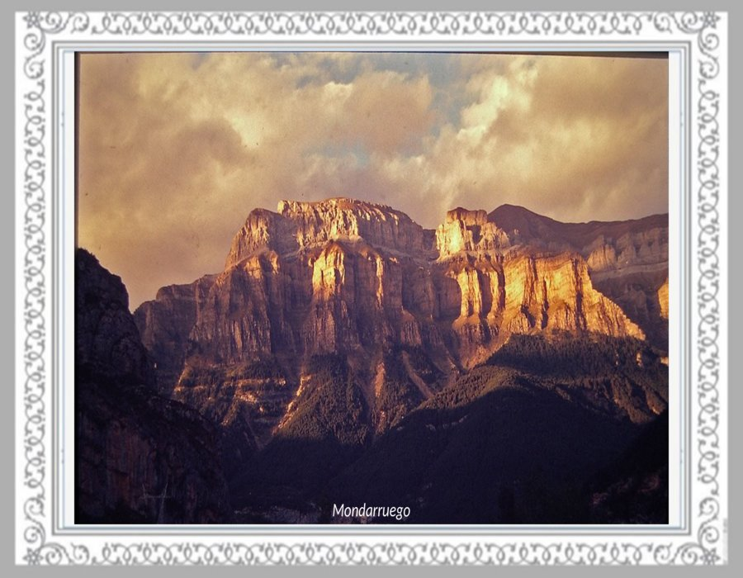

Slide 6
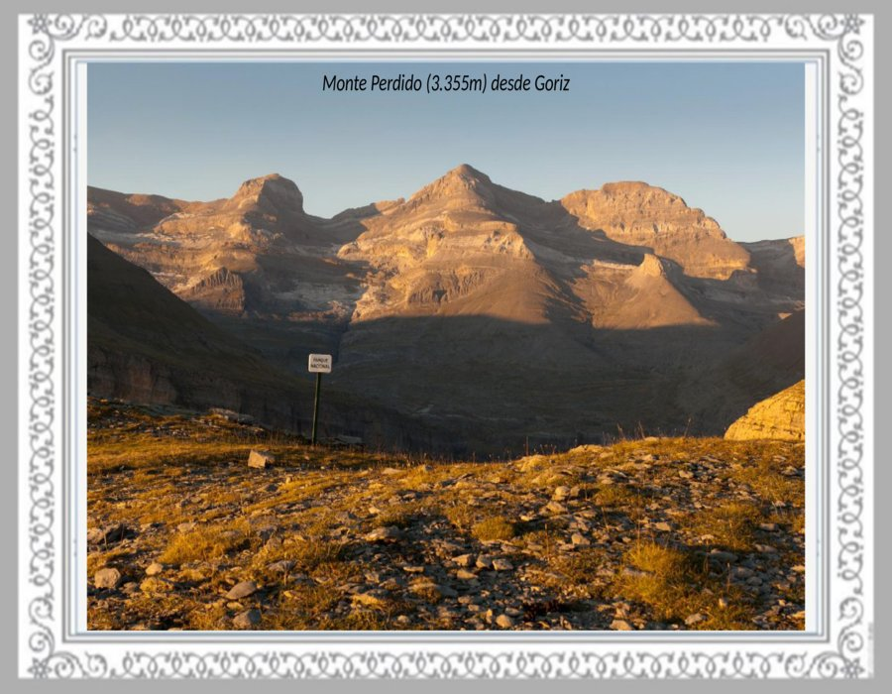

Slide 7


Slide 8
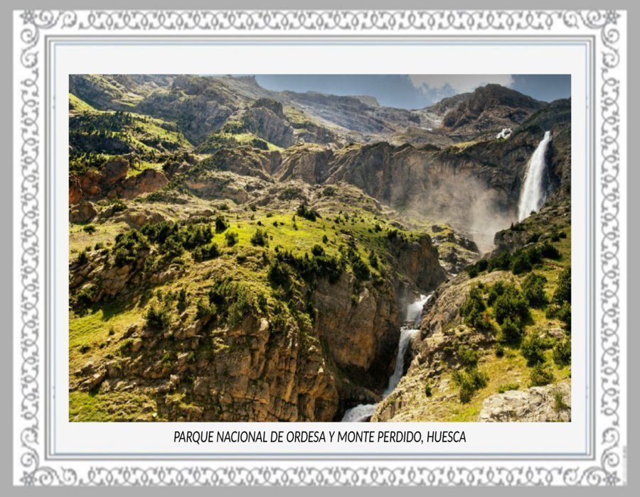

Slide 9
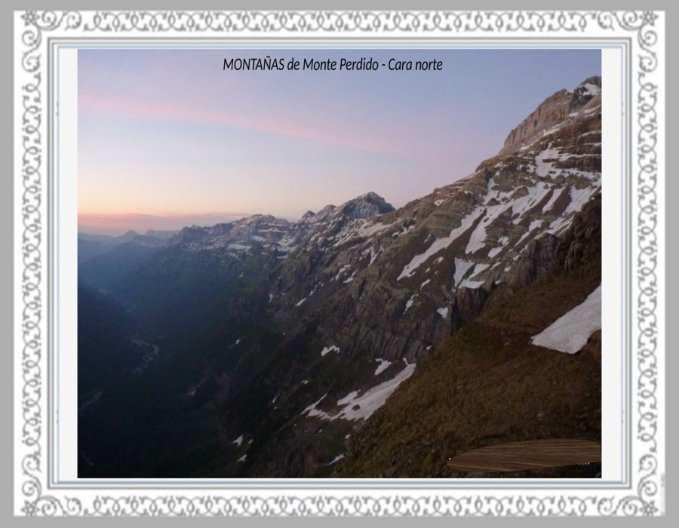

Slide 10
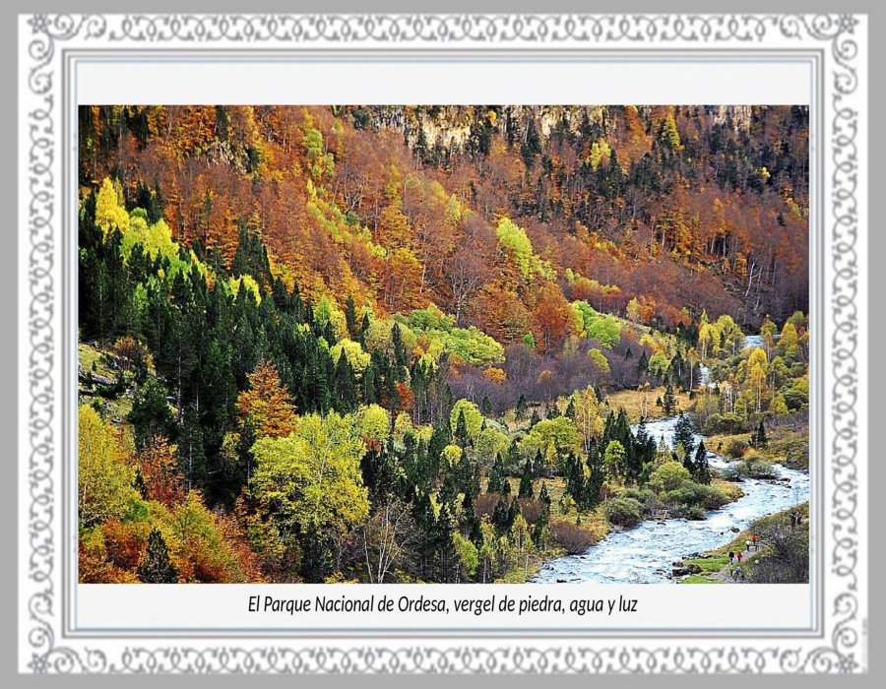

Slide 11
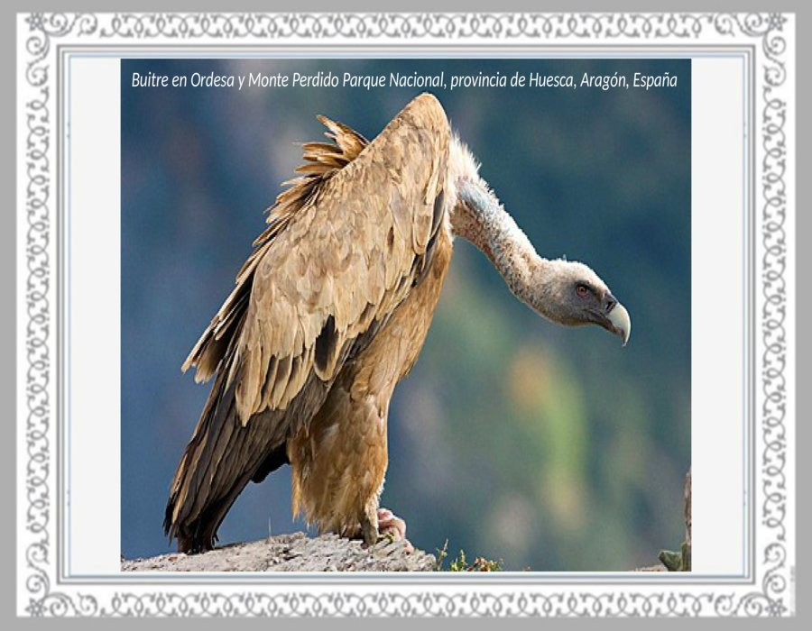

Slide 12
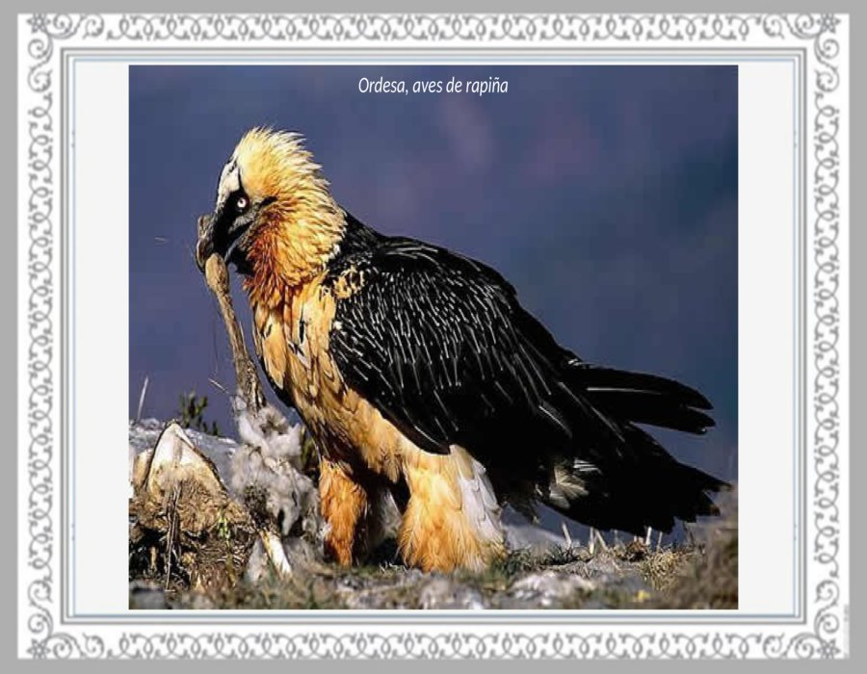

Slide 13
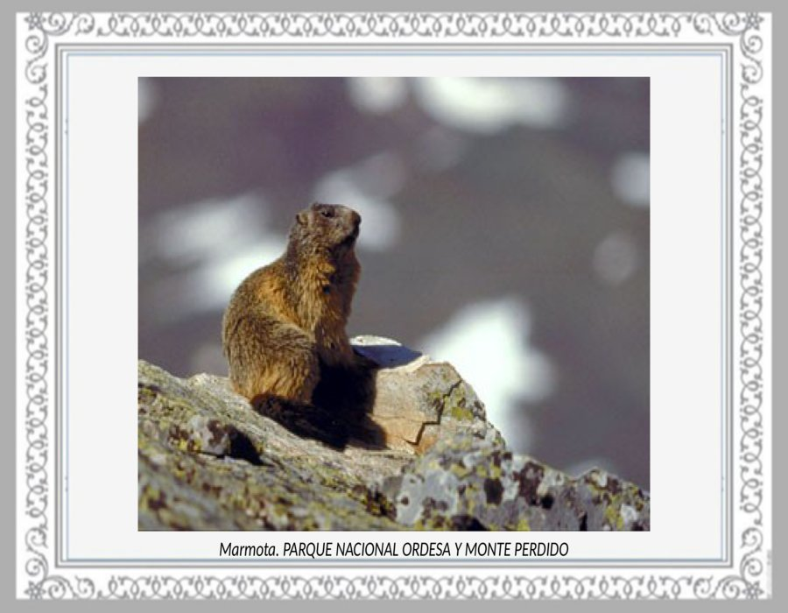

Slide 14
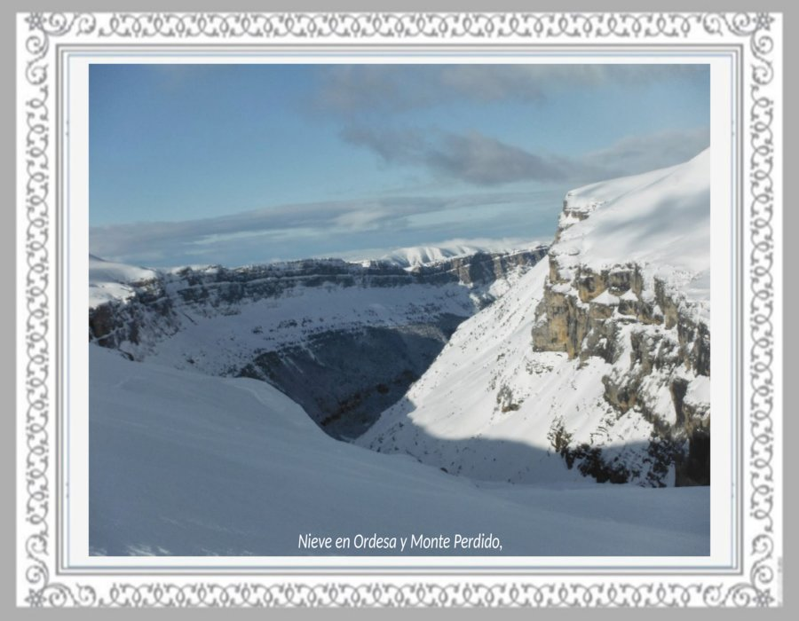

Slide 15
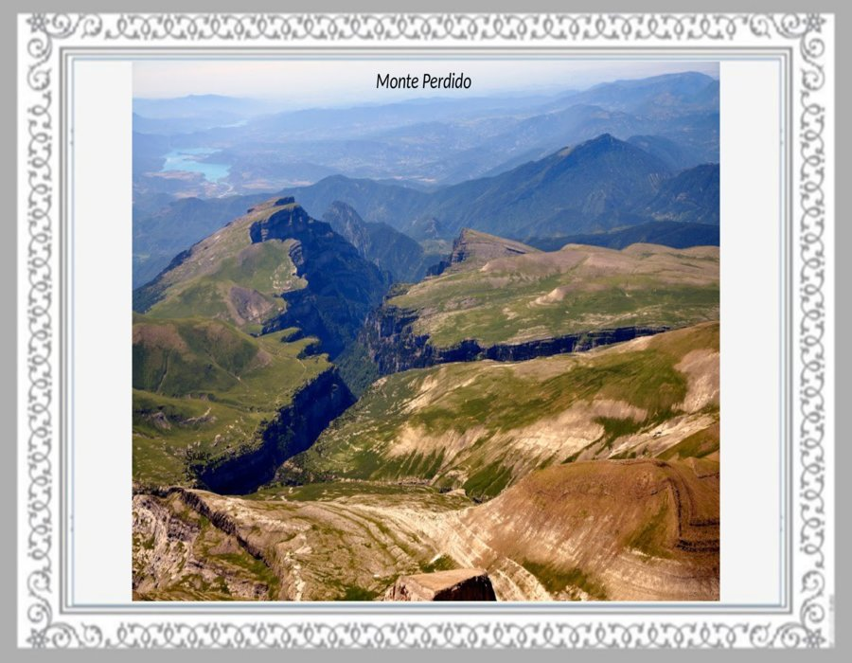

Slide 16
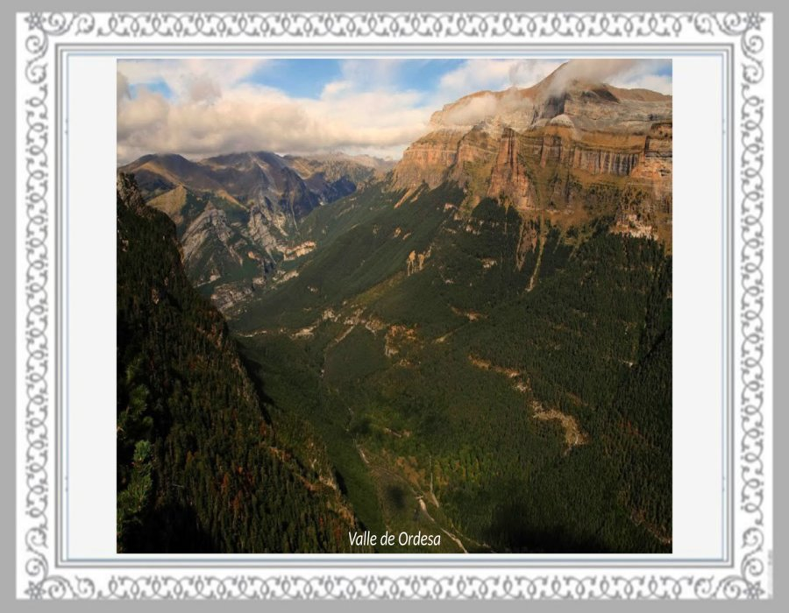

Slide 17
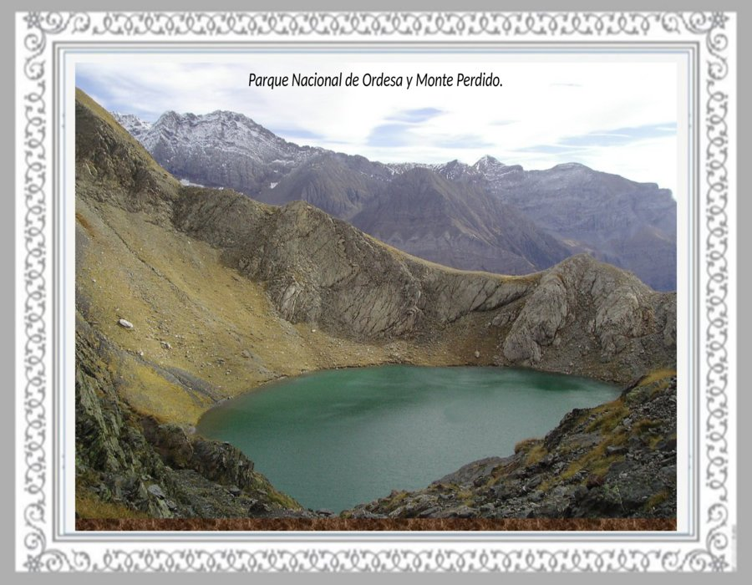

Slide 18


Slide 19
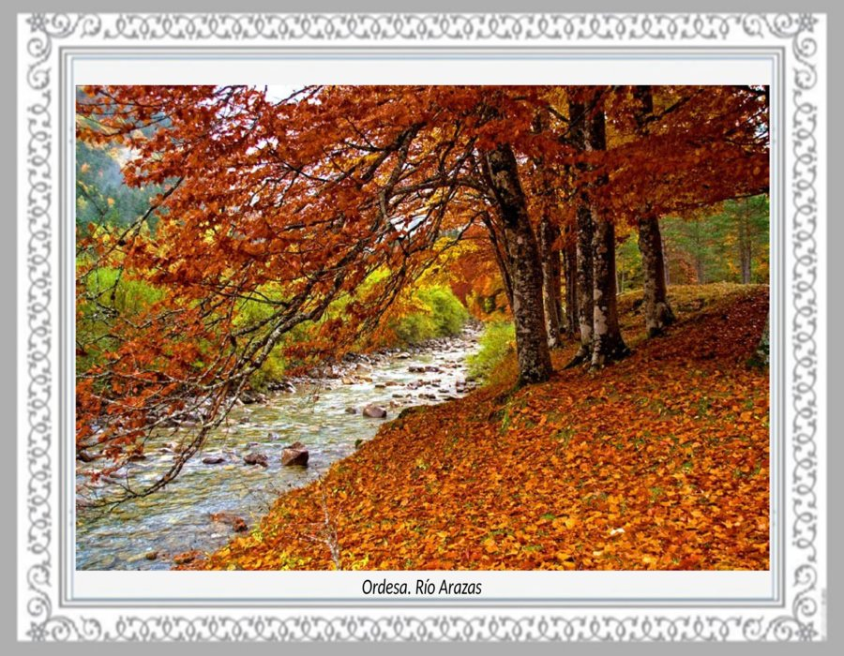

Slide 20
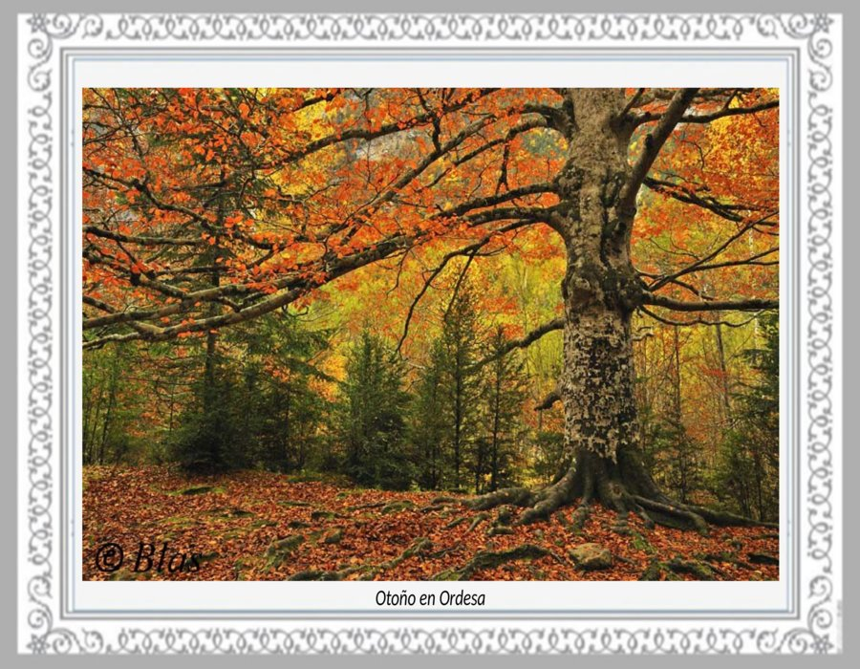

Slide 21
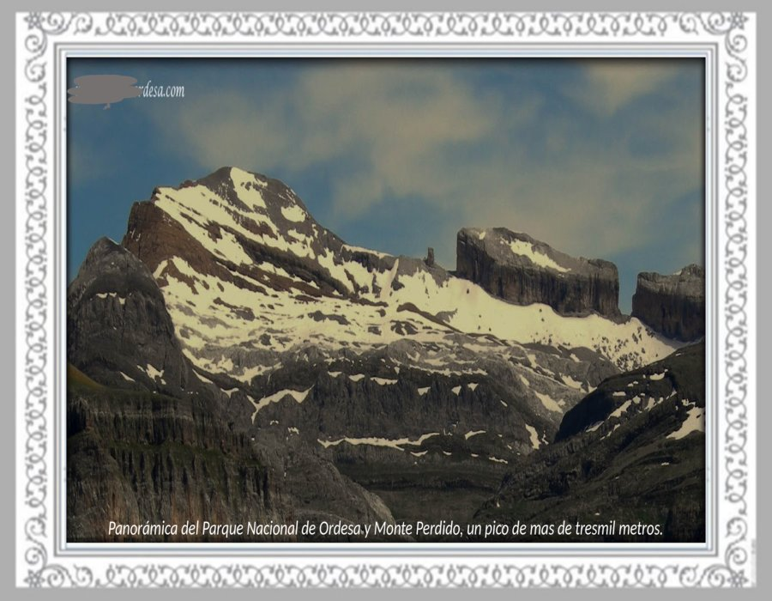

Slide 22
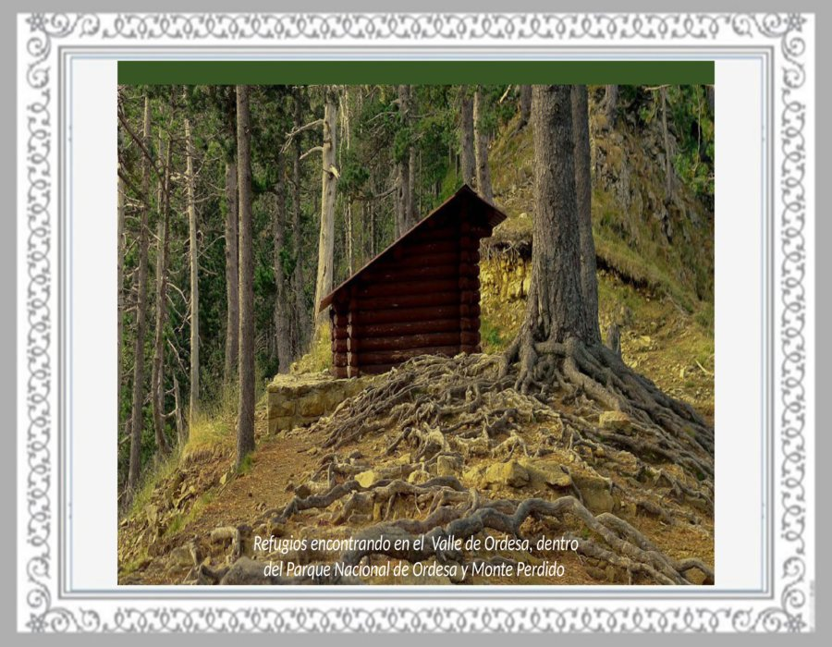

Slide 23
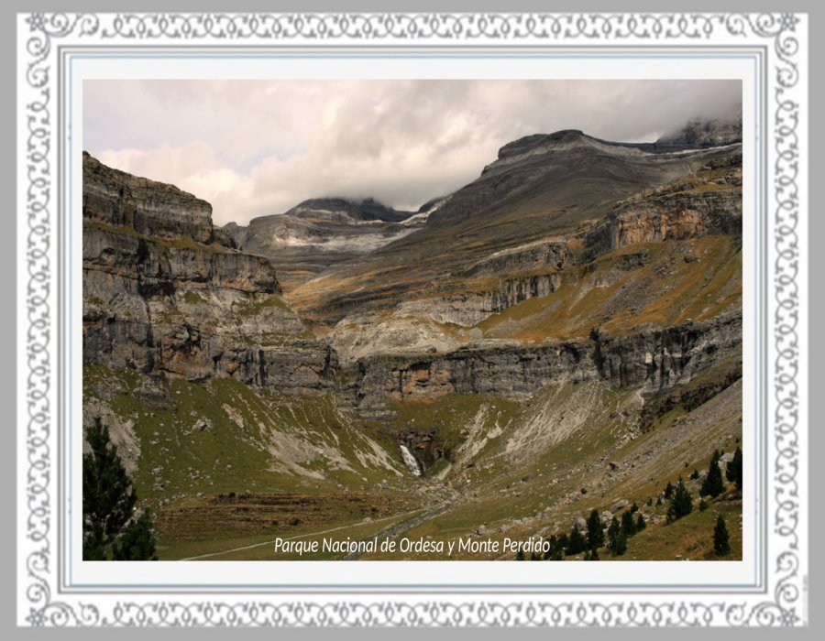

Slide 24
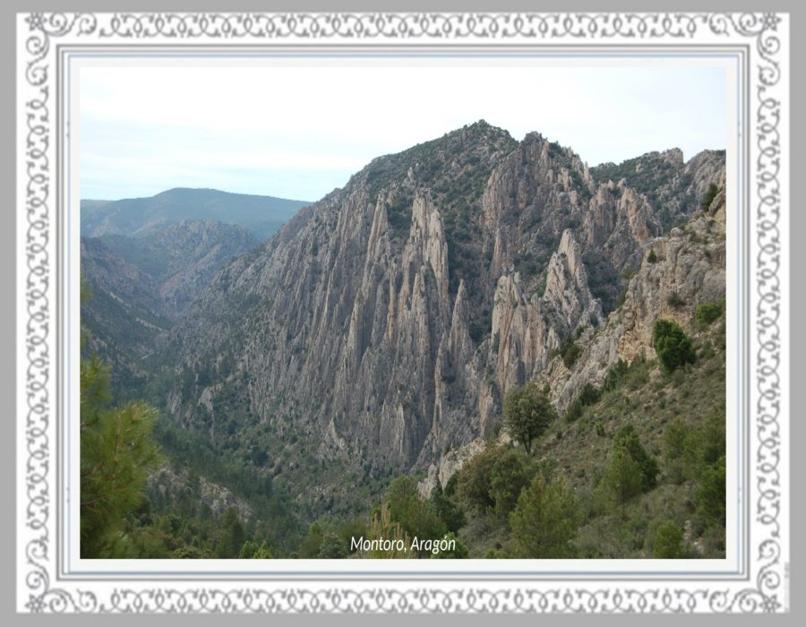

Slide 25
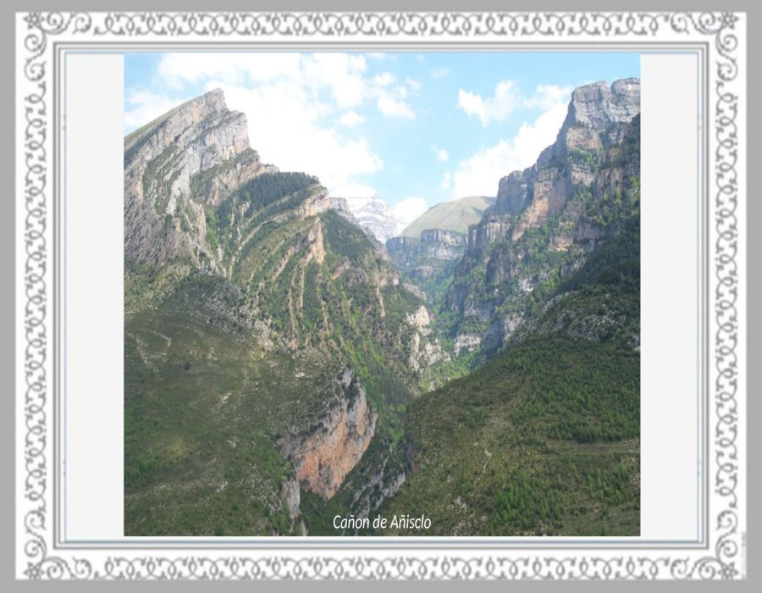

Slide 26
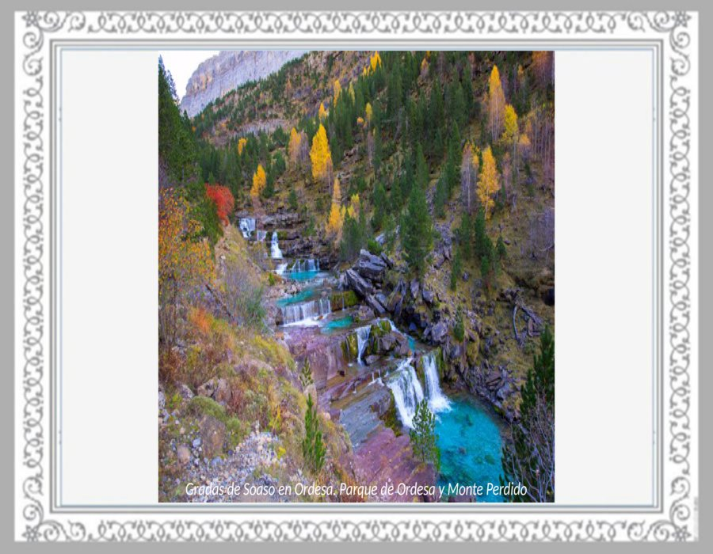

Slide 27
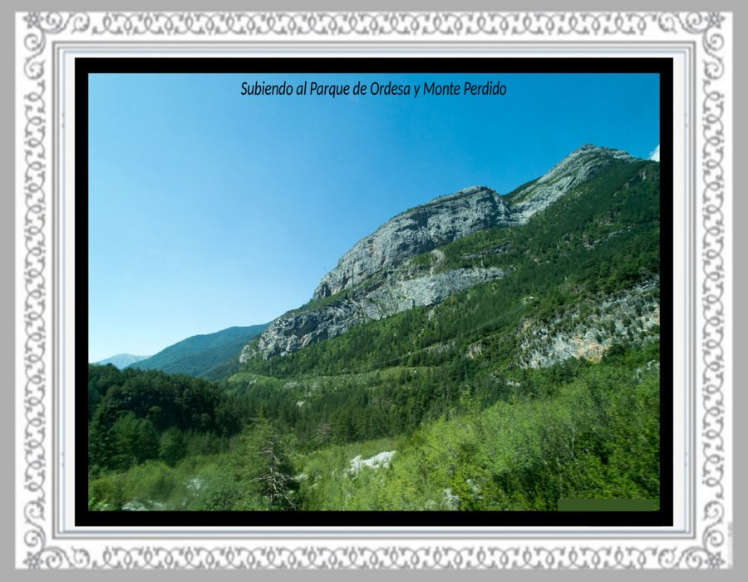

Slide 28
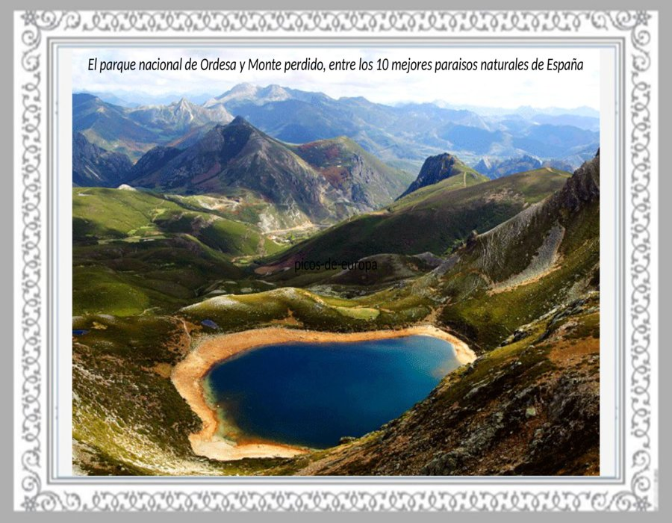

Slide 29
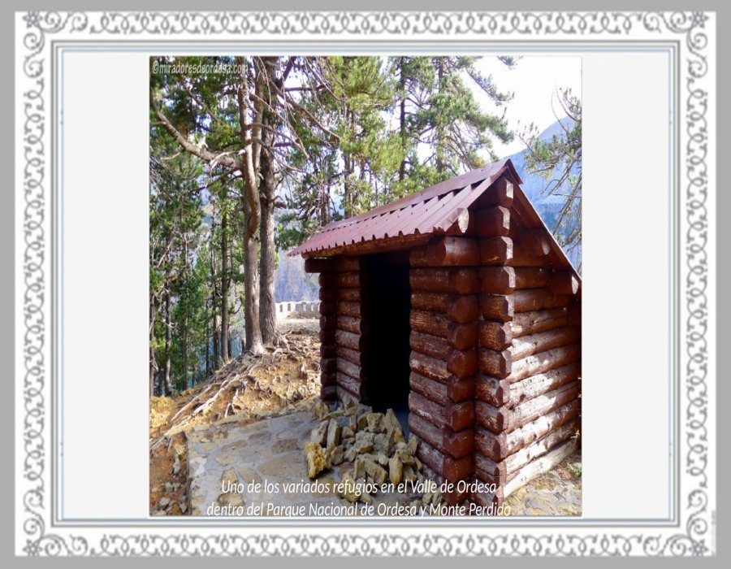

Slide 30
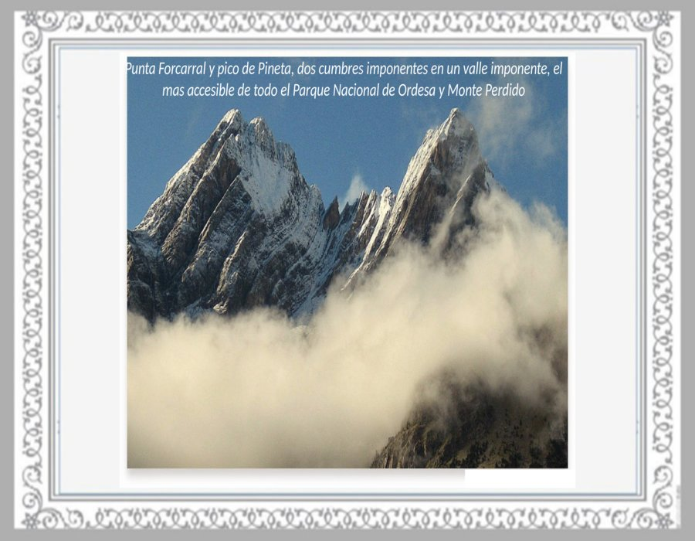

Slide 31
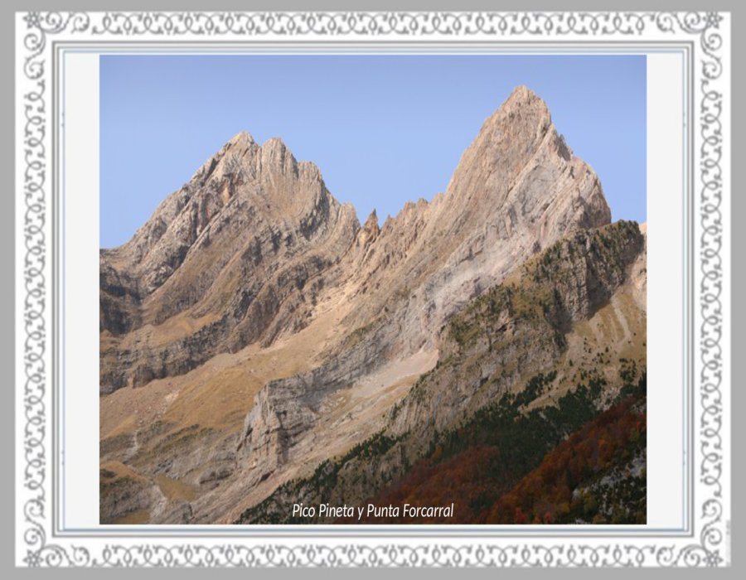

Slide 32
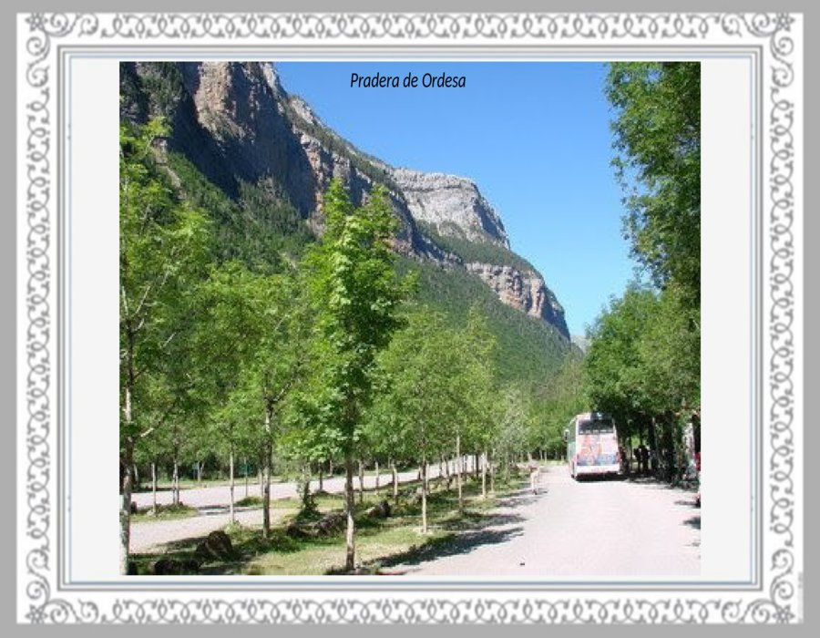

Slide 33
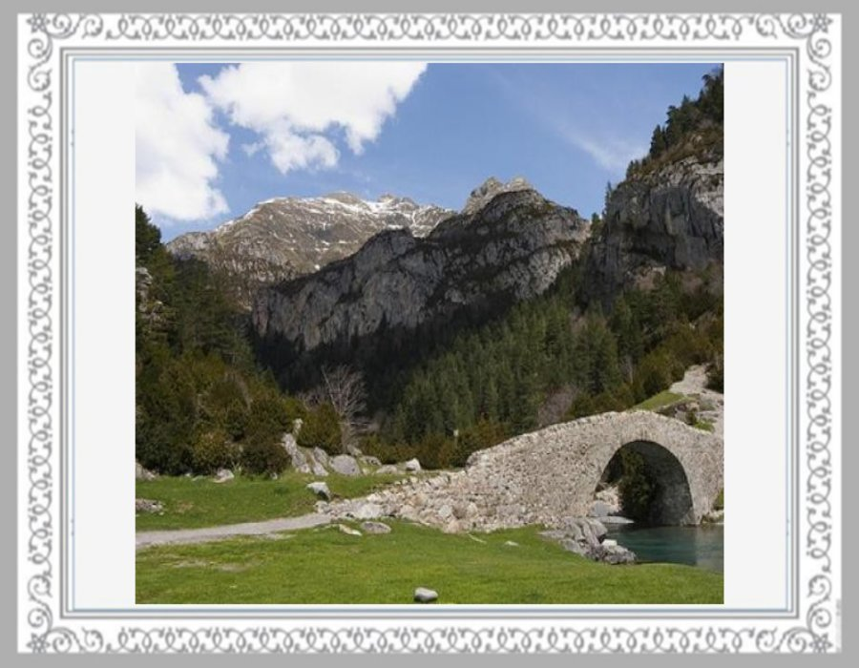

Slide 34
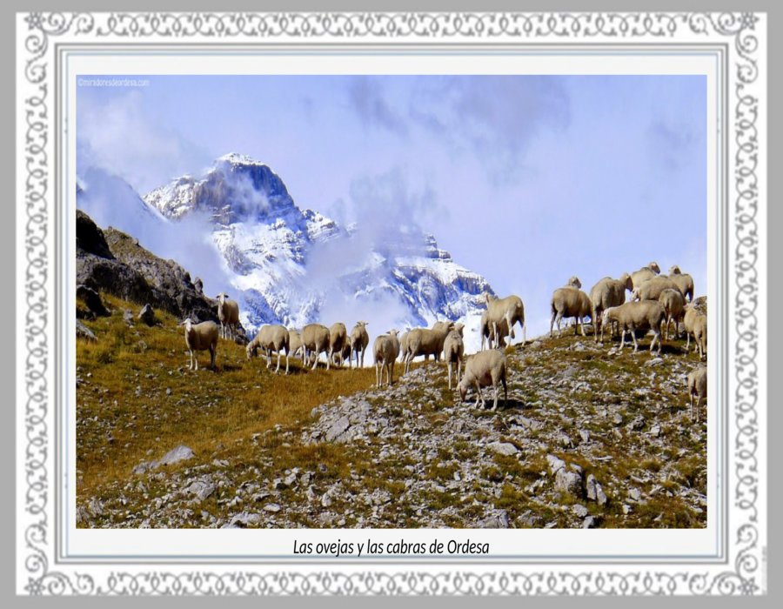

Slide 35
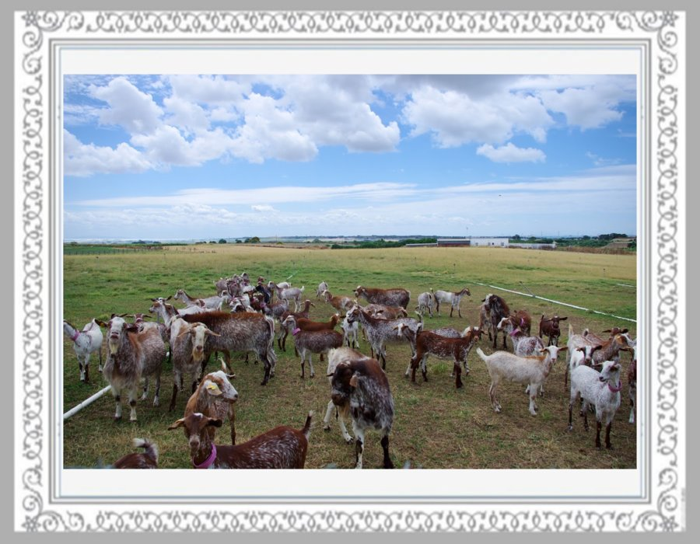

Slide 36
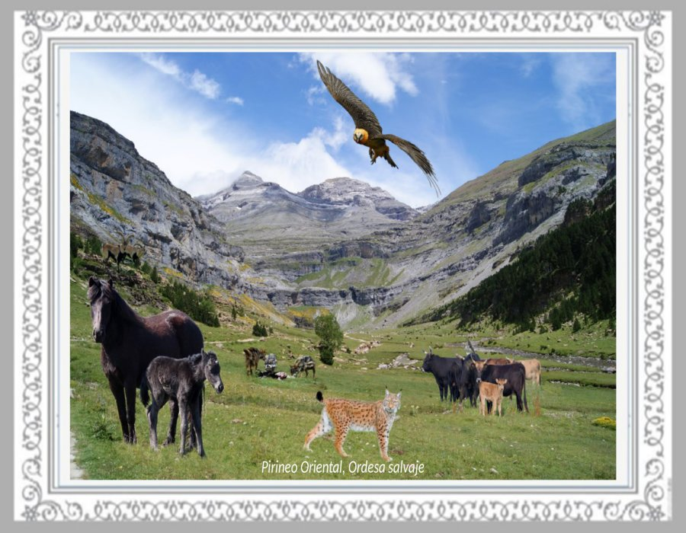

Slide 37
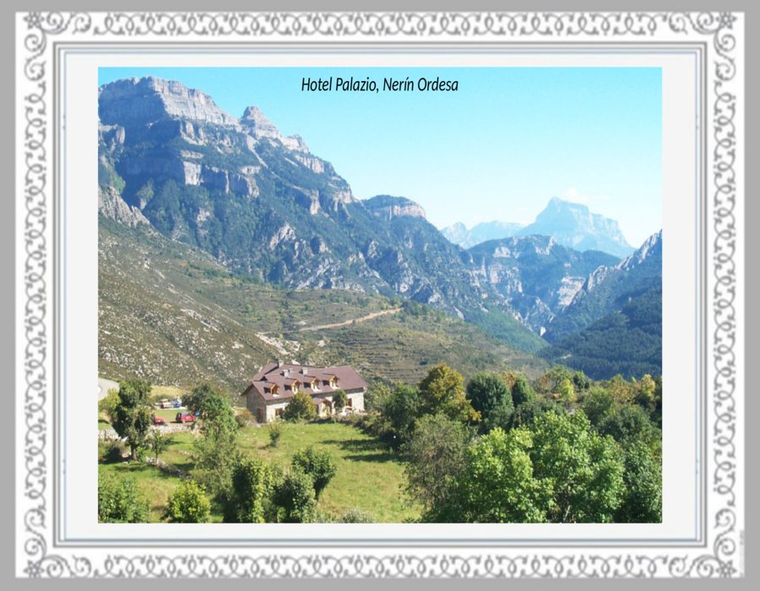

Slide 38
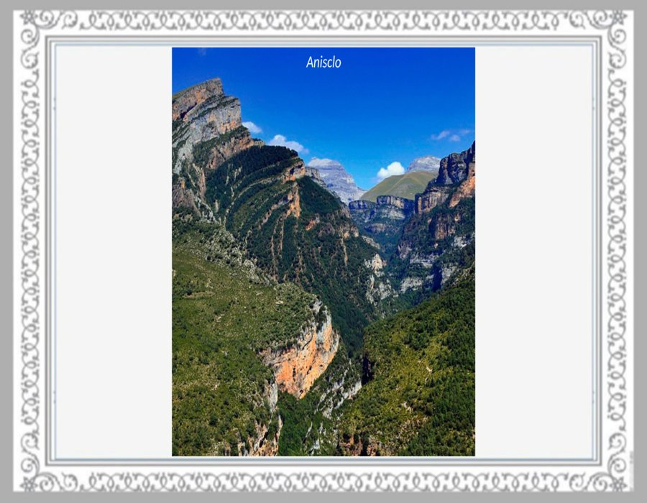

Slide 39
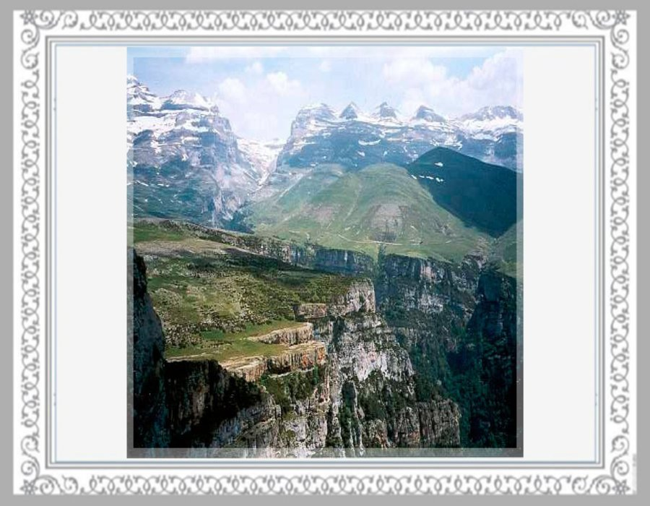

Slide 40
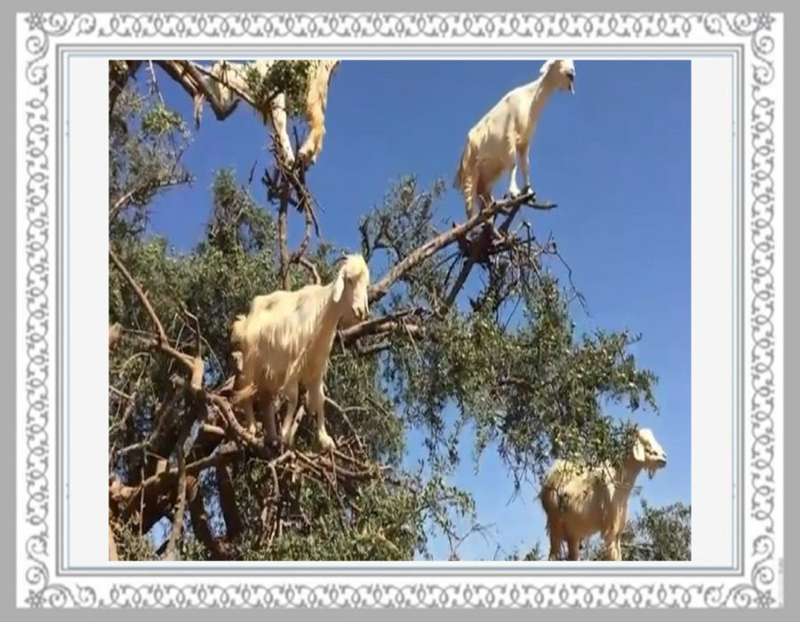

Slide 41
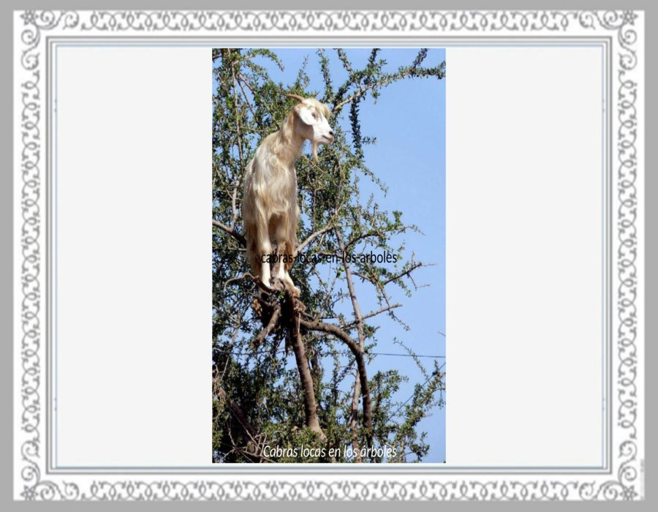

Slide 42
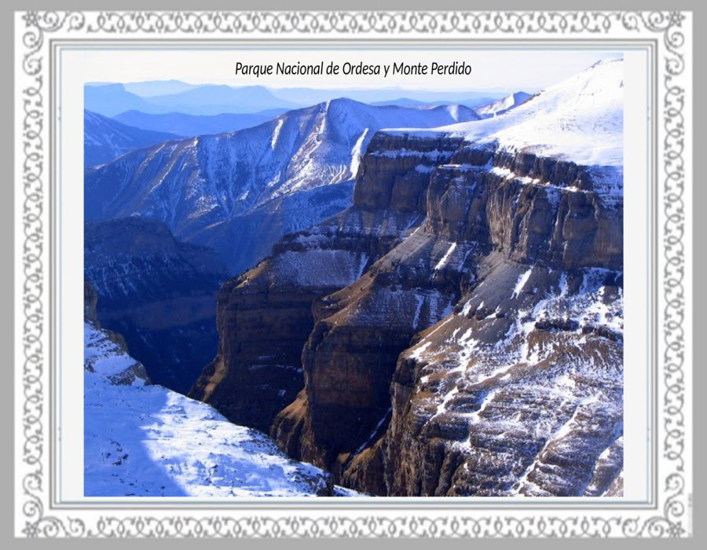

Slide 43
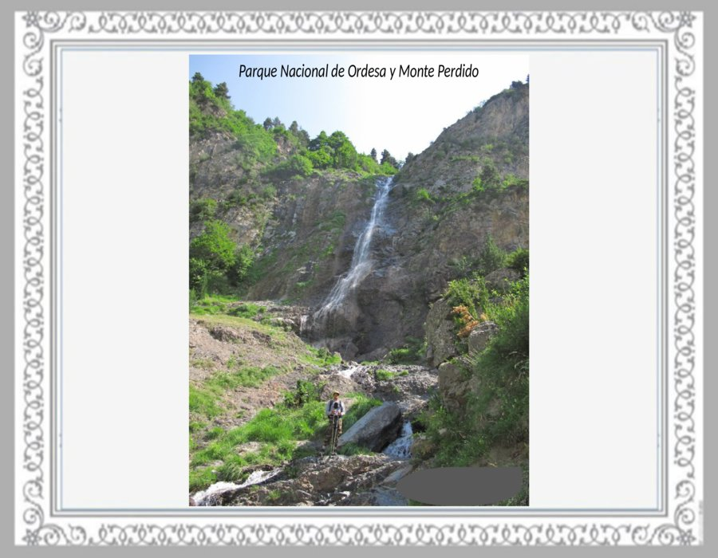

Slide 44
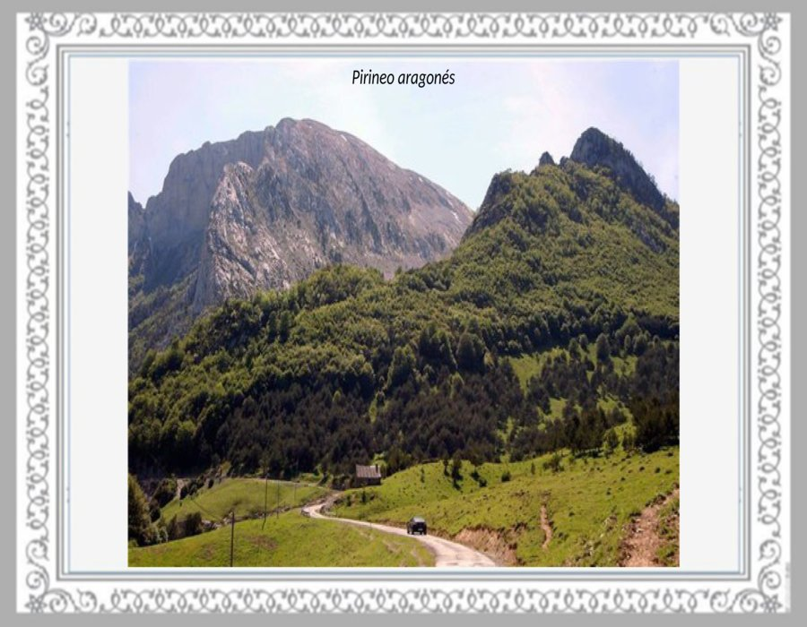

Slide 45
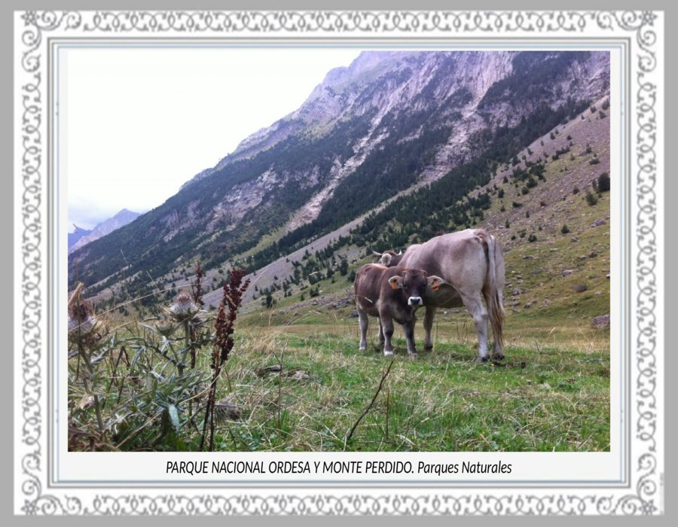

Slide 46
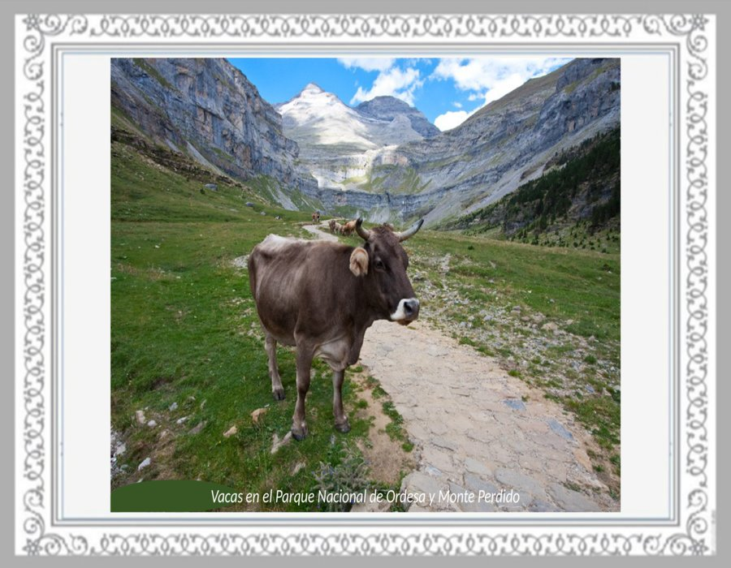

Slide 47
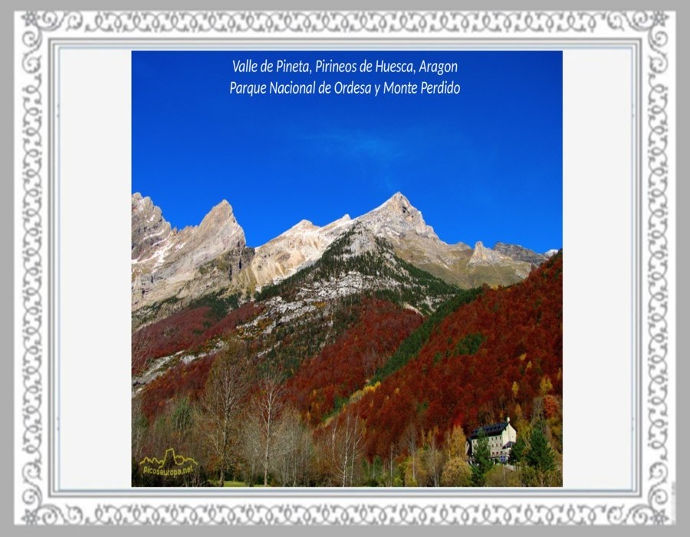

Slide 48
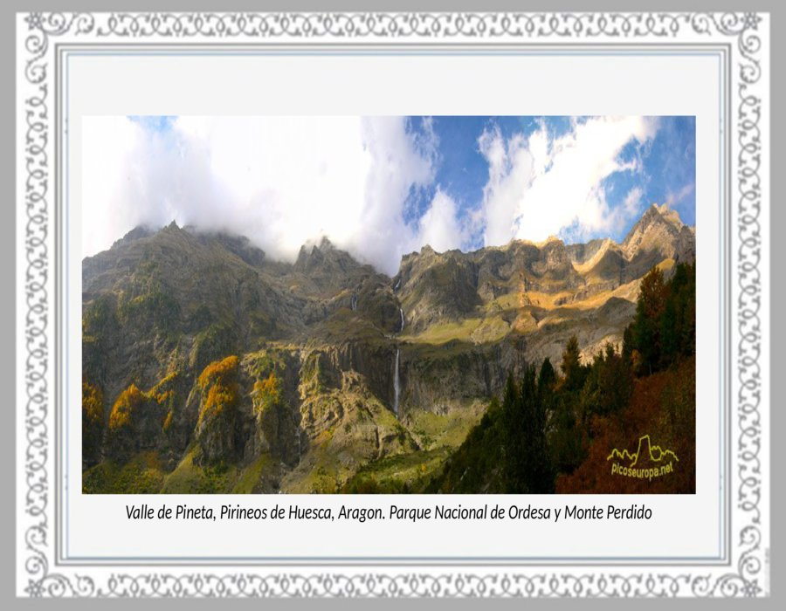

Slide 49
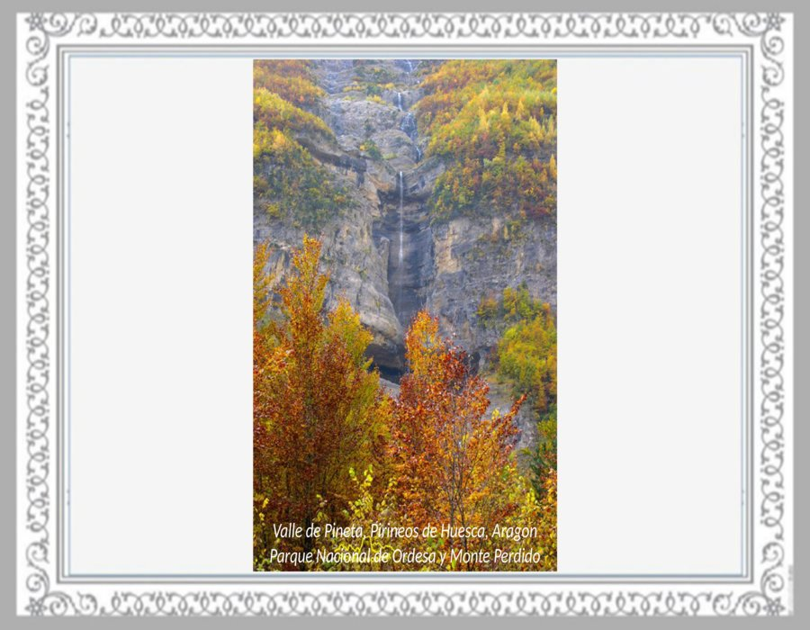

Slide 50
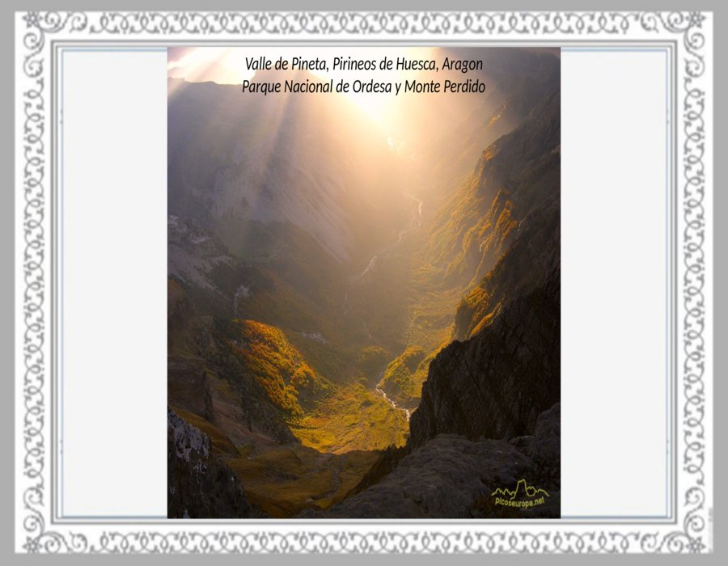

Slide 51


Slide 52
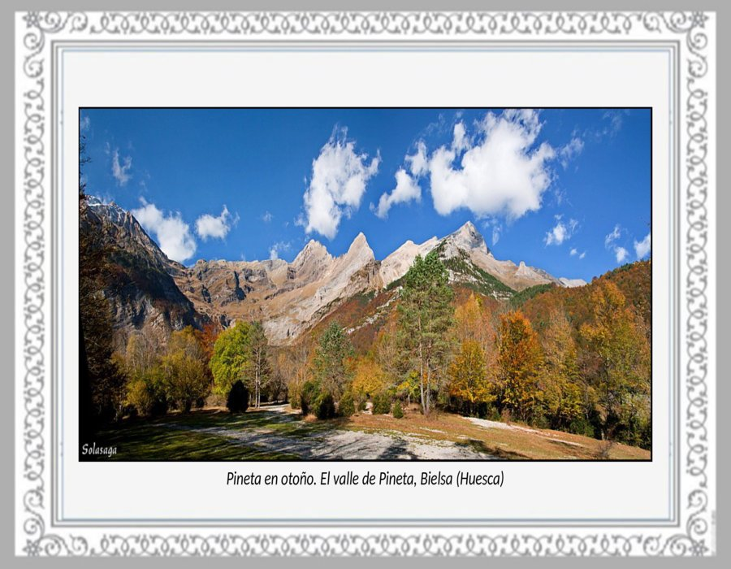

Slide 53
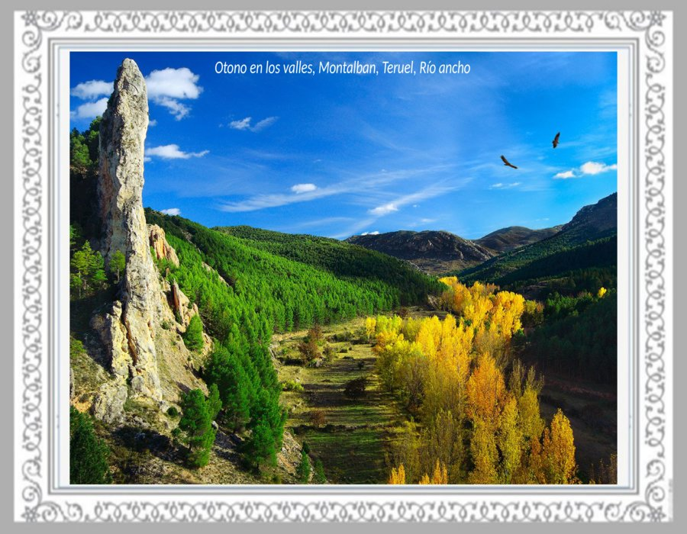

Slide 54
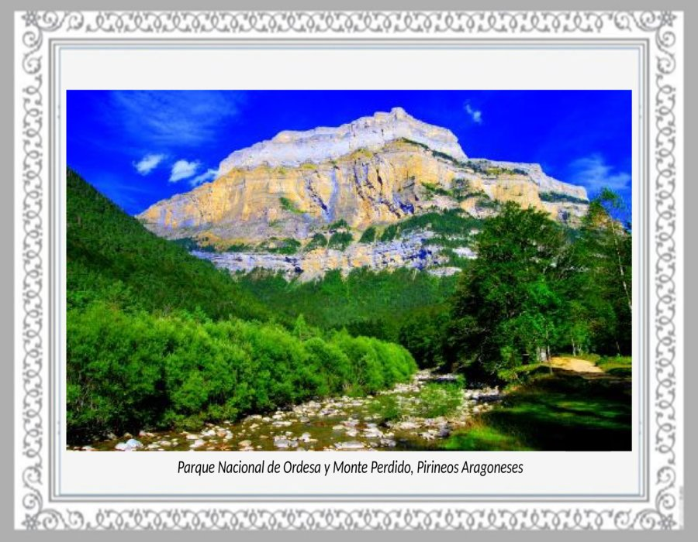

Slide 55


Slide 56


Slide 57


Slide 58


Slide 59


Slide 60


Slide 61


Slide 62


Slide 63


Slide 64


Slide 65


Slide 66


Slide 67







¿Te ha gustado?
Puedes ver más entrando
Aquí
Además puedes recibir powerpoints en tu correo electrónico suscribiéndote aquí:

